Slide 1
选择结构

Slide 2
时间差 解法二
用分别减的方案，判断有没有出现借位。
借位就是分钟减的结果小于0。
第一种情况
①2:30
②4:50
第二种情况
①2:30
②4:10

Slide 3
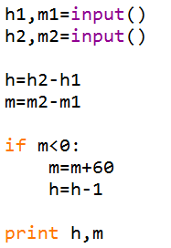
借位

Slide 4
程序流程控制
顺序结构
选择（分支）结构
循环结构

Slide 5
比较（关系）运算符
运算符 | 说明 | 示例
== | 相等 | 15==63 → False
!= | 不相等 | 15!=63 → True
> | 大于 | 15>63 → False
>= | 大于等于 | 15>=63 → False
< | 小于 | 15<63 → True
<= | 小于等于 | 15<=63 → True

Slide 6
逻辑运算符
运算符 | 说明
and | 与 | 当a和b两个表达式都为真时，a and b 的结果才为真，否则为假。
or | 或 | 当a和b两个表达式都为假时，a or b 的结果才为假，否则为真。
not | 非 | 如果a为真，not a 的结果为假；如果a为假，not a 的结果为真。

Slide 7
选择结构
对给定的条件进行判断，并根据判断的结果来控制程序的流程。
Python的选择结构语句可以分为三种形式：
if 语句
if-else 语句
if-elif-else 语句

Slide 8
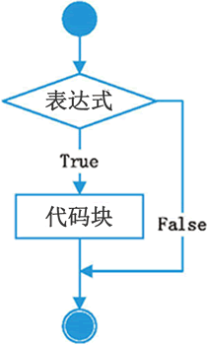
单分支结构if语句
if 条件表达式 :
语句块
: 不能缺少
注意缩进
如果条件表达式的结果为真，则执行语句块；否则执行if后面的语句。

Slide 9
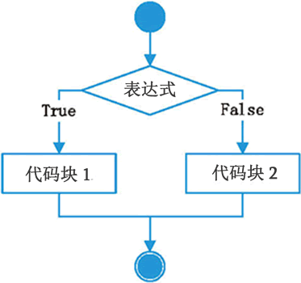
双分支结构if-else语句
if 条件表达式 :
语句块1
else :
语句块2
如果条件表达式的结果为真，则执行语句块1；否则执行语句块2。

Slide 10
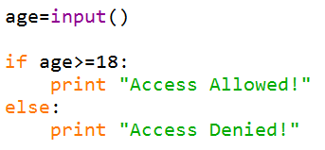

Slide 11
多分支结构if-elif-else语句
if 条件表达式1 :
语句块1
elif 条件表达式2 :
语句块2
elif 条件表达式3 :
语句块3
……
else :
语句块n
如果条件表达式1的结果为真，执行语句块1；
否则判断条件表达式2，如果为真执行语句块2；
否则判断条件表达式3，如果为真执行语句块3；
……
如果以上条件均不满足，则执行语句块n；

Slide 12
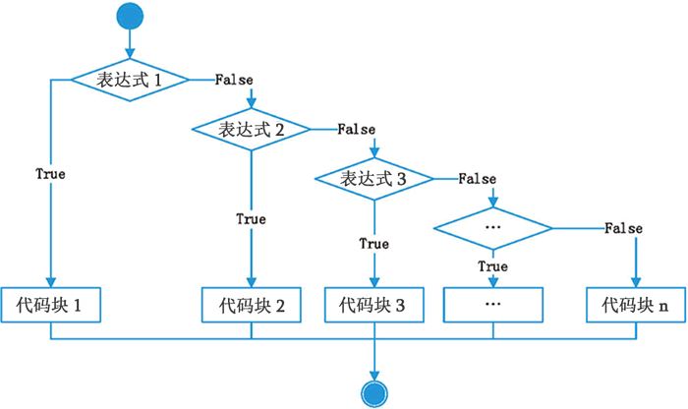

Slide 13
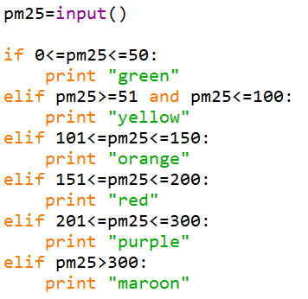

Slide 14
说明：
elif和else都不能单独使用，必须和if一起出现，并且要正确配对。
不管有多少个分支，都只能执行一个分支，或者一个也不执行，不能同时执行多个分支。

Slide 15
语句中的“条件表达式”可以是一个单一的值或者变量，也可以是由运算符组成的复杂语句，形式不限，只要它能得到一个值就行。不管“条件表达式”的结果是什么类型，if都能判断它是否成立（真或者假）。
对于数字，Python会把0和0.0当做“假”，把其它值当做“真”。

Slide 16
if语句嵌套
if、if-else和if-elif-else三种语句之间可以相互嵌套。在相互嵌套时，一定要严格遵守不同级别语句块的缩进规范。

Slide 17
if 条件表达式1 :
if 条件表达式2 :
语句块1
if 条件表达式1 :
if 条件表达式2 :
语句块1
else :
语句块2
else :
if 条件表达式3 :
语句块3
else :
语句块4
if 条件表达式1 :
if 条件表达式2 :
语句块1
else :
语句块2

Slide 18
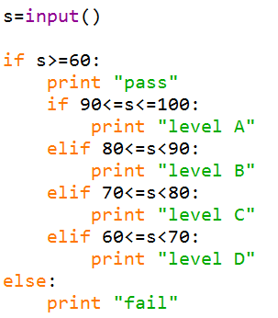

Slide 19
程序示例
三个数中最大数
输入三个数，输出其中最大的数。

Slide 20
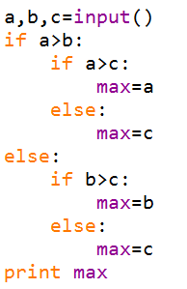
方法1

Slide 21
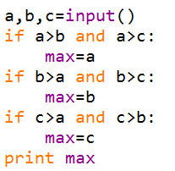
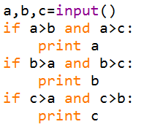
方法2

Slide 22

方法3
内置函数max(x1,x2,……,xn)返回最大值
内置函数min(x1,x2,……,xn)返回最小值

Slide 23

程序示例
一元二次方程ax²+bx+c=0求根公式：
$$\frac{−b±\sqrt{b2−4ac}}{2a}$$

Slide 24
计算平方根使用sqrt( )，语法格式为:
import math
math.sqrt(x)
sqrt( )不能直接访问，需要导入 math 模块。

